Slide 1
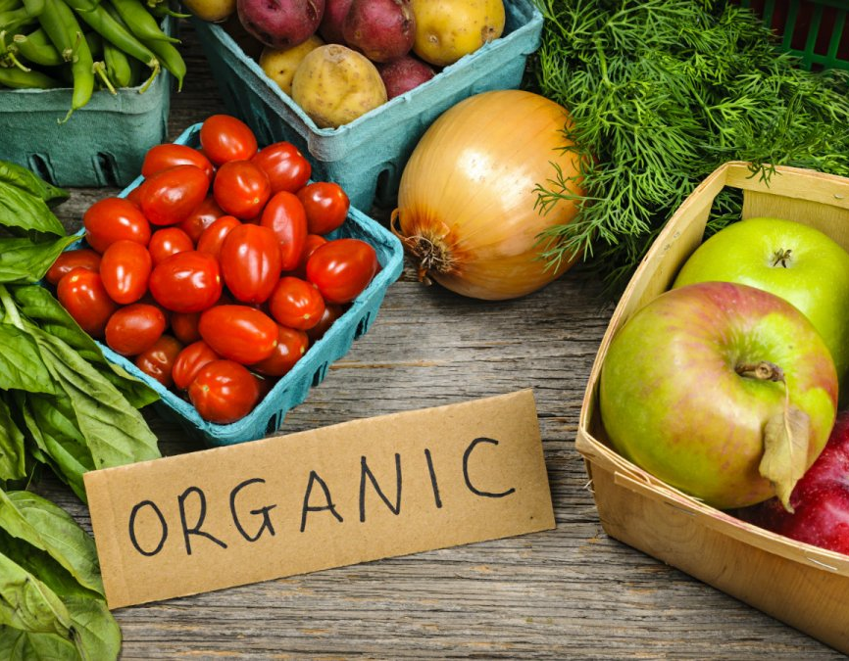
เกษตรอินทรีย์ – เกษตรปลอดภัย จะก้าวอย่างไรดี
โดย
อดิศักดิ์ ศรีสรรพกิจ
6 ก.ย. 61 ณ สมก.

Slide 2
เกษตรอินทรีย์ (กอ.) คือ อะไร ?
ระบบการจัดการการผลิตด้านการเกษตรแบบองค์รวม
เกื้อหนุนต่อระบบนิเวศ ความหลากหลายทางชีวภาพ
วงจรชีวภาพ
เน้นการใช้วัสดุธรรมชาติ หลีกเลี่ยงการใช้วัตถุดิบ
จากการสังเคราะห์ ไม่ใช้จีเอ็มโอ
จัดการกับผลิตภัณฑ์ เน้นการแปรรูปด้วย
ความระมัดระวัง
คำนิยามของ กษ. 2552
2

Slide 3
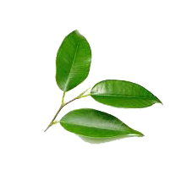
มาตรฐาน กอ. ของไทย (2560)
1. การจัดการฟาร์ม
1.1 ระบบนิเวศในฟาร์ม 1.2 จีเอ็มโอ
2. การผลิตพืช
2.1 ระยะปรับเปลี่ยน 2.2 พันธุ์พืช
2.3 ความหลากหลายของพืชในฟาร์ม 2.4 การผลิตพืชคู่ขนาน
2.5 การจัดการดิน น้ำ ปุ๋ย 2.6 การป้องกันกำจัดศัตรูพืช
2.7 สารเร่งการเจริญเติบโต 2.8 การป้องกันการปนเปื้อน
2.9 การเก็บเกี่ยวและการปฏิบัติหลังการเก็บเกี่ยว
3. การเก็บผลิตผล 4. ความเป็นธรรมในสังคม
5. ฉลากและการใช้ตรารับรอง
3

Slide 4
กอ. ทำยาก ปราณีต ?
ทำไมจึงเป็นนโยบายสำคัญ
1.สุขภาพ : ผู้ผลิต ผู้บริโภค
2.สิ่งแวดล้อม : อนุรักษ์ ฟื้นฟู
3.ทางเลือกการทำเกษตรแบบปลอดภัยให้กับผู้สนใจผลิตผลอินทรีย์
4

Slide 5
สถานการณ์ : การผลิตพืชอินทรีย์
 | 2558 (ย.60) | 2561 (จากคน)
โลก (ล้านไร่) | 318.2 | 361.2
1.ออสเตรเลีย | 141.8 | 169.4
2.อาร์เจนตินา | 19.2 | 18.8
3.สหรัฐอเมริกา | 12.7 | ?
4.สเปน | 12.3 | ?
5.จีน | 10.1 | 14.4
60. ไทย | 0.285 (0.09%) | 0.36 (ลำดับที่ 58) (0.10%)
5

Slide 6
การผลิตพืชอินทรีย์ของเอเชีย : 2558
เอเชีย (ล้านไร่) | 24.8 | 100%
1.จีน | 10.1 | 40.7
2.อินเดีย | 7.4 | 29.8
3.คาซัคสถาน | 1.9 | 7.7
4.ฟิลิปปินส์ | 1.5 | 6.0
5.อินโดนีเซีย | 0.8 | 3.2
6.ศรีลังกา | 0.6 | 2.4
7.เวียดนาม | 0.5 | 2.0
8.ไทย | 0.285 | 1.2
6

Slide 7
การผลิตพืชอินทรีย์ของไทย
2558 (ย.60)
พืช | พื้นที่ (ไร่) | %
1.ข้าว | 168,310 | 59.1
2.พืชไร่ | 43,843 | 15.4
3.ผัก-ผลไม้ | 54,837 | 19.2
4.ชา-กาแฟ | 10,287 | 3.6
5.อื่นๆ | 7,641 | 2.7
รวม | 284,918 | 100.0
2561=360,000 ไร่
พืชไร่ = อ้อย มันสำปะหลัง ถั่วลิสง ถั่วเหลือง ข้าวโพดหวาน
ผัก = หน่อไม้ฝรั่ง ผักหวาน ผักสลัด ผักกุยช่าย หอม ตะไคร้ ผักชี คะน้า ฯลฯ
ผลไม้ = มะม่วง ชมพู่ เงาะ มังคุด ลองกอง ทับทิม
7

Slide 8
สรุป-การผลิตพืชอินทรีย์
1.ของโลก
1.1 ปี 2558 = 318.2 ล้านไร่ เพิ่มจาก 2557 16.6%
ปี 2561 = 361.2 ล้านไร่ เพิ่มจาก 2558 13.5%
1.2 รายใหญ่ ออสเตรเลีย อาร์เจนติน่า สหรัฐอเมริกา
สเปน จีน
1.3 ไทย อันดับ 60
2.ของเอเชีย 2558 24.8 ล้านไร่
2.1 รายใหญ่ จีน อินเดีย (ไทยอันดับ 8)
2.2 อาเซียน ฟิลิปปินส์ อินโดนีเซีย เวียดนาม ไทย
8

Slide 9
สรุป-การผลิตพืชอินทรีย์
3. ของไทย
3.1 ปี 2558 284,918 ไร่
ปี 2561 360,000 ไร่
3.2 พืชสำคัญ ข้าว (59%)
ผัก-ผลไม้ (19%)
9

Slide 10
มูลค่าสินค้าเกษตรอินทรีย์ในตลาดโลก (2558)
ลำดับที่ | มูลค่า (พัน ลบ.)
1.อเมริกา (3) | 1,395.5
2.เยอรมัน (10) | 336.2
3.ฝรั่งเศส (7) | 215.8
4.จีน (5) | 183.7
5.แคนาดา (11) | 107.5
6.สหราชอาณาจักร | 101.6
7.อิตาลี (6) | 90.4
8.สวิส | 84.8
ลำดับที่ | มูลค่า (พัน ลบ.)
9.สวีเดน | 67.3
10.สเปน (4) | 58.4
11.เดนมาร์ก | 42.1
12.เนเธอร์แลนด์ | 41.8
13.ออสเตรีย | 41.5
14.ญี่ปุ่น | 39.0
15.ออสเตรเลีย (1) | 37.5
16.เกาหลี | 11.0
* ย.60
10

Slide 11
ตลาดสินค้าเกษตรอินทรีย์ในต่างประเทศ 2557
กลุ่มประเทศ | ประเภทสินค้า/มูลค่า (ล้านบาท)
 | ข้าว | ผัก/ผลไม้สด | ผลิตภัณฑ์แปรรูป | ผลิตภัณฑ์ที่ไม่ใช่อาหาร | รวม
1.เอเชีย | 60.1 | 17.9 | 276.1 | 0.6 | 354.8
2.ยุโรป | 330.0 | 42.8 | 448.2 | 2.5 | 823.5
3.อเมริกาเหนือ | 146.1 | - | 409.8 | 0.01 | 555.9
4.อื่นๆ | 16.0 | - | 66.9 | - | 82.9
รวม | 552.2 | 60.7 | 1,201.0 | 3.1 | 1,817.1
* ย.60
11

Slide 12
คำถาม
ทำไม กอ. ของไทยจึงมีปริมาณน้อยมาก
อันดับที่ 60,58 ของโลก 0.1% ประมาณ 3 แสนไร่
อันดับ 4 ในอาเซียน
ไทยจะเป็นศูนย์กลาง
ด้าน กอ. ได้หรือไม่
(วัตถุประสงค์ข้อ 4
ของ ย.2560-64)
12

Slide 13
การวิเคราะห์จุดอ่อน-อุปสรรค
(ย. 2560-64)
1. เกษตรกร เจ้าหน้าที่ ประชาชน ยังไม่ค่อยรู้จัก กอ.
2. เกษตรกรขาดแรงจูงใจที่จะเปลี่ยนมาทำ กอ.
ต้นทุนมีแนวโน้มสูงขึ้น
3. การวิจัยและพัฒนา การถ่ายทอดความรู้ด้าน กอ.และการตรวจสอบและรับรองอยู่ในวงจำกัด
4.ไม่มีหน่วยงานรับผิดชอบโดยตรงในการส่งเสริมการผลิตและการตลาด
5. ขาดการบูรณาการข้อมูลพื้นฐาน สินค้าขาดความหลากหลายและต่อเนื่อง
6. มีการกีดกันการค้าโดยใช้เรื่องมาตรฐานเป็นเหตุ การเทียบเคียงมาตรฐาน
ทำช้า
13

Slide 14
การผลักดันจากภาครัฐ
1. วาระ กอ. แห่งชาติ พ.ศ. 2547
2. แผนยุทธศาสตร์การพัฒนา กอ.
แห่งชาติ ฉบับที่ 1 (2551-2554)
3. ยุทธศาสตร์การพัฒนา กอ.
แห่งชาติ (2560-64)
14

Slide 15
2. แผนยุทธศาสตร์ฯ ฉบับที่ 1
วัตถุประสงค์
1) ยกระดับคุณภาพชีวิตเกษตรกร และผู้บริโภค (ผลิตและบริโภคอาหาร ที่ปลอดภัยจากสารเคมี)
2) แก้ปัญหาความยากจนของเกษตรกรและทำให้เกิดการพัฒนาที่ยังยืน
3) เพิ่มความสามารถในการแข่งขันสินค้า กอ. ในตลาดโลกและเป็นแหล่งผลิต กอ. ที่สำคัญในระดับภูมิภาค
ข้อสังเกต แนวคิด - เอา กอ. มาเป็นเครื่องมือแก้ปัญหา
15

Slide 16
3.ยุทธศาสตร์ 2560-64 (ฉบับที่ 2 ?)
วัตถุประสงค์
1) เพิ่มพื้นที่และปริมาณการผลิต กอ. (6 แสนไร่ 3 หมื่นราย)
2) เพิ่มการค้าและการบริการในประเทศ (23 เป็น 40%)
3) การรับรองมาตรฐานได้รับการยอมรับ
4) ไทยเป็นศูนย์กลางของสินค้าและบริการ กอ. ในระดับสากล (ภูมิภาค?)
5) พัฒนาองค์ความรู้ให้เป็นที่ยอมรับในระดับสากล
ข้อสังเกต ข้อ (4) (5) ควรทบทวน
16

Slide 17
ยุทธศาสตร์ 4 ประการ
1. ส่งเสริมการวิจัยและเผยแพร่องค์ความรู้ (+สร้างฐานข้อมูล)
2. พัฒนาการผลิตสินค้าและบริการ กอ.
3. พัฒนาการตลาดและบริการ และการรับรองมาตรฐาน
(+ปชส.สู่ผู้บริโภค)
4. การขับเคลื่อน
ข้อสังเกต ยุทธศาสตร์ดี แต่แผนปฏิบัติ 2561 น่าเป็นห่วง
17

Slide 18
หัวข้อ | ลบ. | %
1.วิจัยและเผยแพร่ | 334.6
1.1 วิจัย | 89.6 | 26.8
1.2 เผยแพร่ | 240.7 | 71.9
1.3 ฐานข้อมูล | 4.3 | 1.3
2.การผลิต | 801.5
2.1 ข้าว | 737.7 | 92.0
2.2 ปศุสัตว์ | 3.3 | 0.4
2.3 ประมง | 6.3 | 0.8
2.4 พืช-อื่นๆ | 54.2 | 6.8
การจัดสรร งปม. ปี 2561
หัวข้อ | ลบ. | %
3.การตลาด | 110.6
3.1 มาตรฐาน | 55.4 | 50.1
3.2 พัฒนาตลาด | 40.9 | 37.0
3.3 ปชส. | 14.3 | 12.9
4.การขับเคลื่อน | 4.9
18

Slide 19
หน่วยงาน | ลบ.
2.วท. | 211.7
2.1 วว. | 185.2
2.2 นว. | 5.0
2.3 สวทช. | 21.5
3.พณ | 43.0
3.1 คน. | 36.0
3.2 กสค. | 6.7
4.ศธ. (มก. มร.) | 48.5
5.สธ. (สป.) | 1.0
6.อก. | 16.4
7.กทท. | 2.5
งปม. ปี 2561 (ต่อ)
หน่วยงาน | ลบ.
1. กษ. | 928.6
1.1 ก.ข้าว | 737.7
1.2 ก.ประมง | 13.2
1.3 ก.ปศุสัตว์ | 7.6
1.4 ก.วิชาการ | 38.2
1.5 ก.ส่งเสริมการเกษตร | 16.4
1.6 มกอช. | 13.4
1.7 ก.อื่นๆ | 102.1
19

Slide 20
กอ. ควรทำกันอย่างไรดี?
ข้อพิจารณา:
1. กอ. คือ อะไร – ระบบการผลิตที่เกื้อหนุนกับธรรมชาติ ประณีต มุ่งมั่น
✗ ไม่ใช่เครื่องมือที่นำไปแก้ปัญหาการเกษตรอื่นๆ
2. ทำไมรัฐจึงสนับสนุน
- ทางเลือก ผลิตสินค้าให้กับผู้ต้องการฯ
- ดีต่อ ผู้ผลิต ผู้บริโภค สิ่งแวดล้อม
3. ควรทำกันอย่างไร – แก้จุดอ่อน/อุปสรรคที่เคยพบ
20

Slide 21
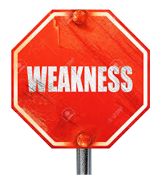
การวิเคราะห์จุดอ่อน-อุปสรรค
(ย. 2560-64)
1. เกษตรกร เจ้าหน้าที่ ประชาชน ยังไม่ค่อยรู้จัก กอ.
2. เกษตรกรขาดแรงจูงใจที่จะเปลี่ยนมาทำ กอ.
ต้นทุนมีแนวโน้มสูงขึ้น
3. การวิจัยและพัฒนา การถ่ายทอดความรู้ด้าน กอ.และการตรวจสอบและรับรองอยู่ในวงจำกัด
4.ไม่มีหน่วยงานรับผิดชอบโดยตรงในการส่งเสริมการผลิตและการตลาด
5. ขาดการบูรณาการข้อมูลพื้นฐาน สินค้าขาดความหลากหลายและต่อเนื่อง
6. มีการกีดกันการค้าโดยใช้เรื่องมาตรฐานเป็นเหตุ การเทียบเคียงมาตรฐาน
ทำช้า
21

Slide 22
ความเห็น-สิ่งที่ควรทำ
1.ไม่มีหน่วยงานรับผิดชอบโดยตรง
* กำหนดหน่วยงานหลัก/รอง เสริม?
(ตามพันธกิจขององค์กรด้วย)
* พิจารณาภาคธุรกิจและเอ็นจีโอ
2. เกษตรกร เจ้าหน้าที่ ประชาชน ยังไม่ค่อยรู้จัก กอ.
2.1 เกษตรกรและประชาชน - โดย กษ. พณ. สธ.
(คกก.ปชส.กอ.?)
2.2 เจ้าหน้าที่-แต่ละกรมรับผิดชอบเอง
22

Slide 23
3. เกษตรกรขาดแรงจูงใจที่จะทำ กอ.
(ใช้ตลาดนำการผลิต เช่น ตลาดเฉพาะ ตลาดนัด)
3.1 สำรวจและพัฒนาตลาด (ที่ให้ราคาสมกับเป็น กอ.)
- โดย พณ. ภาคธุรกิจ
3.2 สร้างกลไกเชื่อมโยงตลาด- แหล่งผลิต
- โดย พณ. – กษ.-ภาคธุรกิจ
23

Slide 24
4.1 การวิจัยและพัฒนาองค์ความรู้
(เน้นเรื่องวิจัยฯ ไปตามความต้องการใช้เป็นสำคัญ)
- โดย กรมต่างๆ ใน กษ. สำนักงานใน วท. สถาบันการศึกษา
4.2 การถ่ายทอดความรู้
- โดยกรมต่างๆ ใน กษ.
4.3 การตรวจสอบและรับรอง
(การตรวจ การรับรอง การตรวจสอบระบบย้อนกลับ)
- โดยกรมที่รับผิดชอบใน กษ. สธ.
24

Slide 25
5. การบูรณาการข้อมูลพื้นฐาน
กลุ่มข้อมูล : การผลิต ผลิตภัณฑ์ (แหล่งผลิต ชนิด ปริมาณ ฤดูกาล ฯลฯ)
การตลาด (สถานที่ สินค้า ฯลฯ)
การจัดระบบและการให้บริการ รวมระบบสื่ออิเลกโทรนิกส์
โดย คกก. ร่วม จาก กษ. พณ. สธ. ภาคธุรกิจ
6. การกีดกันการค้าโดยอ้างมาตรฐานเป็นเหตุ
25

Slide 26
จุดอ่อนที่ไม่ได้กล่าวถึง
การตั้งเป้าหมาย การขยาย การเพิ่มปริมาณการผลิต
* จาก 3 แสน → 6 แสนไร่;
จาก 1 หมื่น → 3 หมื่นราย
* ? ไม่ชัดเจนว่า 6 แสนไร่ เป็นพืชใดบ้าง
** การเตรียมการสนับสนุนการผลิต/การจำหน่าย
ทำอย่างไร
26

Slide 27
สรุปความเห็น – การดำเนินงาน กอ.
1.แนวคิด
1.1 กอ. เป็นระบบการผลิตที่ดี เป็นทางเลือก (ผู้ผลิต ผู้บริโภค สิ่งแวดล้อม)
1.2 กอ. ไม่ใช่เครื่องมือไปแก้ปัญหาสารเคมี
1.3 กอ.ต้องประณีต ต้องได้ราคาดีกว่า
1.4 ใช้การตลาดนำการผลิต
27

Slide 28
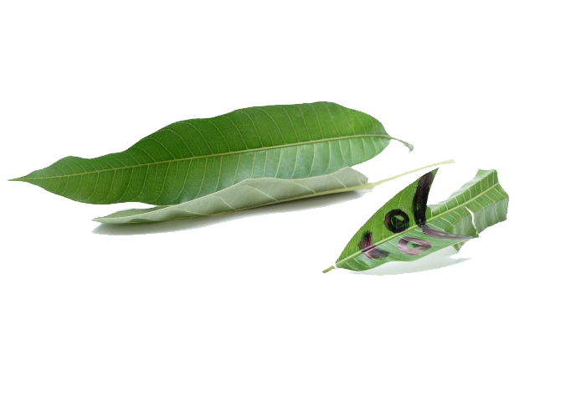
2. แนวทาง
2.1 การกำหนดเป้าหมายการผลิต
- ความชัดเจนในชนิดพืช ตามความต้องการของตลาด
2.2 การกำหนด/มอบหมายหน่วยงานหลัก/รองให้ชัดเจนตามพันธกิจ ของหน่วยงานนั้นๆ รวมถึงภาคเอกชนเพื่อแก้ไขจุดอ่อนที่วิเคราะห์ไว้
1) เกษตรกร เจ้าหน้าที่ ปชช. ยังไม่ค่อยรู้จัก กอ.
2) การตลาด สำรวจ/พัฒนาตลาด สร้างกลไกตลาด-ผลิต
3) วิจัยและพัฒนาองค์ความรู้ที่ต้องการใช้ จัดระบบการถ่ายทอด ความรู้สู่เกษตรกร ผู้ประกอบการ เพิ่มความสามารถในการ ตรวจสอบ/รับรอง (รวดเร็ว ตรวจสอบย้อนกลับ)
4) บูรณาการการทำฐานข้อมูลและการเผยแพร่
28

Slide 29
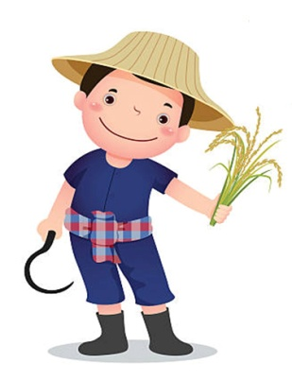
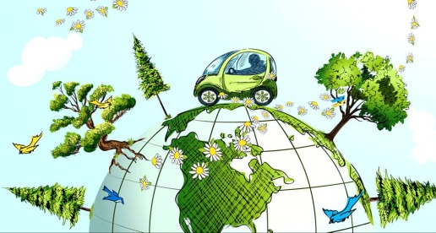
เกษตรปลอดภัย (กป.) คือ อะไร?
เข้าใจว่า “ปลอดภัย” ครอบคลุมไปยัง
1) ผู้ผลิต
2) ผลผลิต/ผลิตภัณฑ์
3) ผู้บริโภค
4) สิ่งแวดล้อม (สวล.)
29

Slide 30
ประเด็นความไม่ปลอดภัยและสาเหตุ
1. ผู้ผลิต : รับสารพิษจากการใช้
1.1 จากความไม่รู้ ไม่กลัว มักง่าย
2. ผลิตผล : - มีสารพิษตกค้างเกินกว่าที่กำหนด
- มีเชื้อรา เชื้อแบคทีเรียปนเปื้อน
2.1 ใช้หรือทำผิดโดยไม่มีความรู้
2.2 ใช้หรือทำผิดทั้งๆ ที่รู้
30

Slide 31
2
ประเด็นความไม่ปลอดภัยและสาเหตุ (ต่อ)
3. ผู้บริโภค : ได้รับผลผลิตที่ไม่ปลอดภัย
3.1 จากผลิตผลไม่ปลอดภัยจากการผลิตในไร่นา
3.2 จากผลิตผลไม่ปลอดภัยจากกระบวนการหลัง การเก็บเกี่ยวรวมถึงการจำหน่าย
4.สิ่งแวดล้อม: มีสารเคมี สารพิษ ปนเปื้อน/สะสม
ในดิน-แหล่งน้ำ
4.1 จากการใช้-ทำไม่ถูกต้อง โดยไม่มีความรู้
4.2จากการใช้-ทำไม่ถูกต้อง ทั้ง ๆ ที่รู้
31

Slide 32
แนวคิดในการแก้ไข
1. ทำ/ใช้สารไม่ถูกหลักวิชา
1.1 เนื่องจากขาดความรู้
ให้ความรู้ - ใช้เมื่อจำเป็น ใช้อย่างถูกต้อง
- ทางเลือกอื่นที่ไม่ใช้สารเคมี
1.2 เกิดจากขาดความรับผิดชอบ
บังคับใช้กฎหมาย
32

Slide 33
2. ผู้บริโภคได้รับผลิตผลที่ไม่ปลอดภัย
สร้างความมั่นใจให้ผู้บริโภค
(การรับรองผลิตผล การสุ่มตรวจสอบ)
บังคับใช้กฎหมายกับผู้จงใจทำผิด
3. ผลกระทบกับสิ่งแวดล้อม
แผนการตรวจสอบ – สุ่มตรวจ
เป็นระยะๆ
33

Slide 34
ความกังวลกับความไม่ปลอดภัยของพืชผลไทย
(พืช-กลุ่มพืชอะไรที่น่ากังวล?)
ข้าว-พืชไร่-ไม้ผล/ไม้ยืนต้น (2560)
พืช | ล้านไร่
1.ยางพารา | 19.2
2.ปาล์ม | 4.8
3.มะม่วง | 2.0
4.ลำไย | 1.1
5.มะพร้าว | 1.1
6.ทุเรียน | 0.6
7.มังคุด | 0.42
8.เงาะ | 0.25
พืช | ล้านไร่
1.ข้าวนาปี | 59.0
2.ข้าวนาปรัง | 12.3
3.อ้อย | 9.9
4.มันสำปะหลัง | 8.7
5.ข้าวโพด | 6.6
6.สับปะรด | 0.5
7.ถั่วเหลือง | 0.1
34

Slide 35
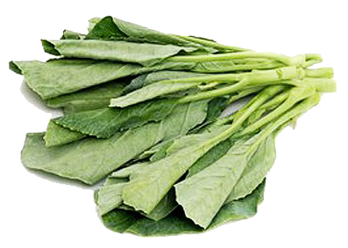
พืชผัก ปี 2559
พืช | พันไร่
1.โพดหวาน | 203
2.โพดฝักอ่อน | 144
3.พริกขี้หนูใหญ่ | 129
4.พริกขี้หนูเล็ก | 94
5.แตงโมเนื้อ | 86
6.ถั่วฝักยาว | 81
7.กระเทียมหัว | 70
พืช | พันไร่
8.แตงกวา | 66
9.ผักกวางตุ้ง | 56
*10.คะน้า | 56
*11.ผักบุ้งจีน | 51
*15.เขือเปราะ | 49
47.กระเพรา | 7
97.กระเทียมใบ | 3
35

Slide 36
พืชสมุนไพร ปี 2559
พืช | ไร่
1.ว่านหางจระเข้ | 11,403
2.ขมิ้นชัน | 4,394
3.กระเจี๊ยบแดง | 3,620
4.ใบบัวบก | 2,671
5.กระวาน | 1,128
6.พลู | 1,001
7.ดีปลี | 884
8.กระชายดำ | 812
9.จันทร์เทศ | 353
พืช | ไร่
10.ส้มแขก | 281
11.ไพล | 226
12.ฟ้าทะลายโจร | 191
13.ตะไคร้หอม | 104
14.เพชรสังฆาต | 46
15.พลูคาว | 45
16.บุก | 23
17.คำฝอย | 10
36

Slide 37
สรุปเรื่อง กป.
1. ลักษณะความไม่ปลอดภัยที่กล่าวถึง
ผู้ผลิต ผลิตผล
ผู้บริโภค สิ่งแวดล้อม
2. กล่าวรวม ๆ คล้ายกับเกิดขึ้นกับพืชโดยทั่วไป
3. พุ่งเป้าไปที่การใช้ปุ๋ยเคมีและสารกำจัดศัตรูพืช
* ต้องลด เลิกใช้ * ใช้ กอ. แทน
4. ความเห็น * ความรู้ * ทางเลือก *ความมั่นใจ
37

Slide 38
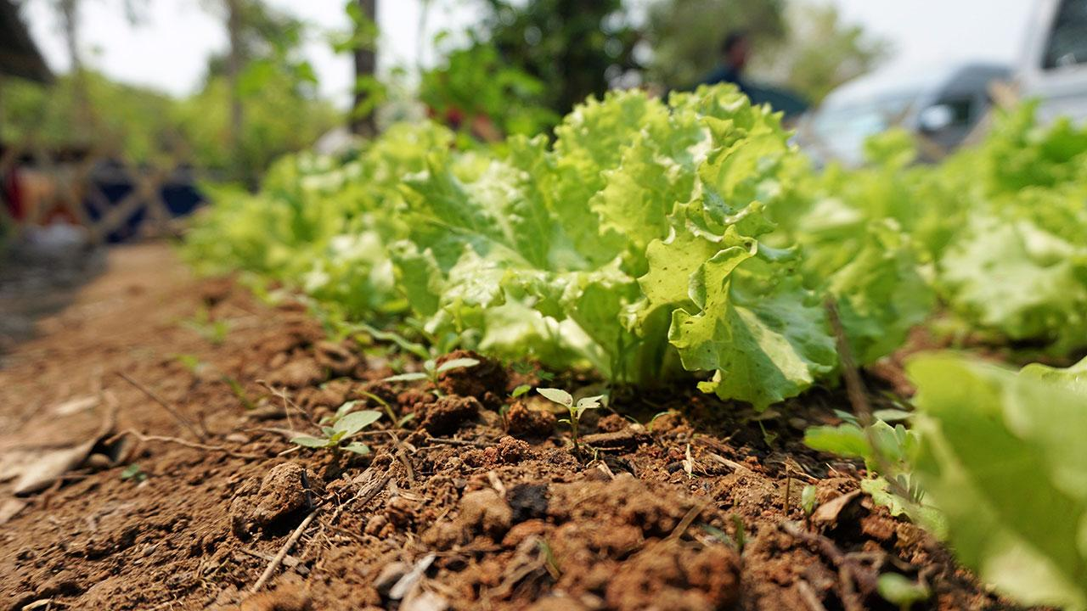
38

